Slide 1
WPA握手包破解原理
实验目的：
利用airolib-ng根据指定的ESSID和密码列表批量生产PMK。
掌握破解握手包的基本原理。
熟悉airolib-ng、cowpatty和hashcat等工具的参数选择及其含义。
实验环境：
Kali操作系统及相关工具
无线网卡
无线AP

Slide 2
实验原理：WPA密码其实叫PSK（pre-shared key），它加上ssid通过一定的算法可以得到PMK（pairwise master key）:
PMK=SHA_1(ssid,psk)
PMK的长度是定长的，都是64字节。由于计算PMK的过程开销比较大，是我们破解花费时间长的关键，所以采用以空间换时间的原则把PMK事先生成好，这个事先生成好的表就是常说的HASH表，这个工作就是用airlib-ng这个工具来完成。
目前的破解方法是我们获得握手包后，用我们字典中的PSK+ssid生成PMK，然后结合握手包中的（客户端MAC，AP的BSSID，A_NONCE，S_NONCE）计算PTK，再加上原始的报文数据算出MIC并与AP发送的MIC比较，如果一致，那么该PSK就是密钥。

Slide 3
airolib-ng是Aircrack-ng套装里的又一个工具，用来存储和处理网络名和密码表。通过计算PMK，用于WPA/WPA2的破解。其语法格式如下：
airolib <database> <operation> [options]
database： 表示数据库文件，可以是绝对路径。
operation ：指定了我们要对数据库进行的操作。
--import {essid|passwd} {file}：导入含有网络名或者秘钥列表的文本文件。文件每行需含一个网络名或者密码，以换行符结束（这样读入时就会被当做“enter”）。
--batch：开始计算所有网络名和密码的组合。此命令需用在aircrack-ng破解之前。当数据库添加了新的SSID或者密码时，也许重新计算。
--export cowpatty [essid] [file]：导出为cowpatty文件。
–sql {sql}：执行所给的SQL语句。
可使用airolib-ng --help命令查看帮助文档。

Slide 4
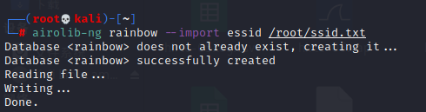

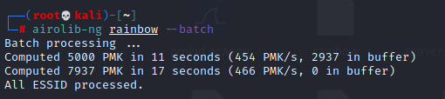
1.创建包含ESSID的文档，每行含有一个ESSID。创建名称为rainbow（名称自取）的数据库，向数据库插入ESSID。
2. 创建包含密码的文档，并向rainbow数据库插入密码。
3.批量生产PMK数据。

Slide 5
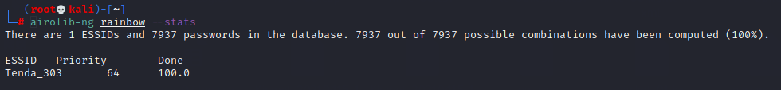
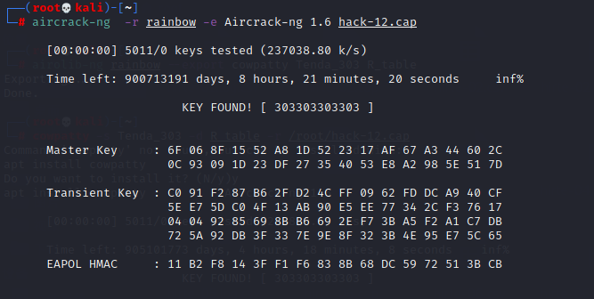
查看数据的状态，执行命令如下：
可以看到，当前数据库中有一个ESSID和7937个密码，并且已成功对其进行了计算。
4. 使用aircrack-ng进行破解，-r指定PMK数据库，-e指定ESSID。

Slide 6

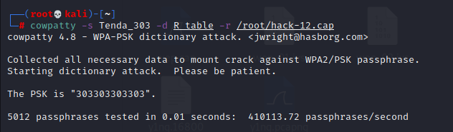
也可以选择使用Cowpatty工具进行破解。Cowpatty是一款Linux下用于破解WPA-PSK加密的工具。其语法格式如下：
cowpatty [options]
其中-d： Hash表
-r：含有握手包的cap文件
-s：AP的ESSID
在使用Cowpatty之前，需要先提取用于cowpatty跑的hash 表。
然后就可以使用Cowpatty工具。

Slide 7
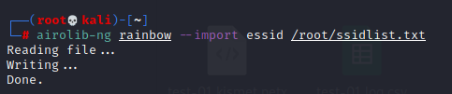

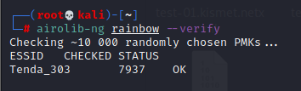

使用airolib-ng生成PMK数据后，可以对该数据进行管理，比如导入第三方数据、校验数据和清理数据。
导入ssidlist.txt 文件中的ESSID到数据库。
导入pword.txt 文件中的密码到数据库。
使用--verify选项校验数据，以验证数据库的状态正常。也可以使用--clean选项进行数据清理。
可以使用下面的命令行插入单个ESSID。插入单个密码也可类似操作。

Slide 8
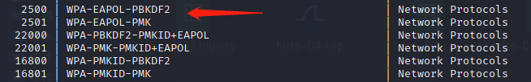
hashcat工具
hashcat一款强大的开源密码恢复工具。该工具可以利用CPU或GPU资源，破解多种hash类型的密码。当捕获握手包以后，可以使用该工具快速的破解出WPA密码。使用hashcat工具破解WPA的语法格式如下：
hashcat -m 2500 [pcap file ] [words] --force
其中-m：指定使用的hash类型,与WPA相关的hash如下图。
words：指定要使用的字典。
--force：忽略警告信息。
可以使用hashcat --help查看帮助文档。

Slide 9
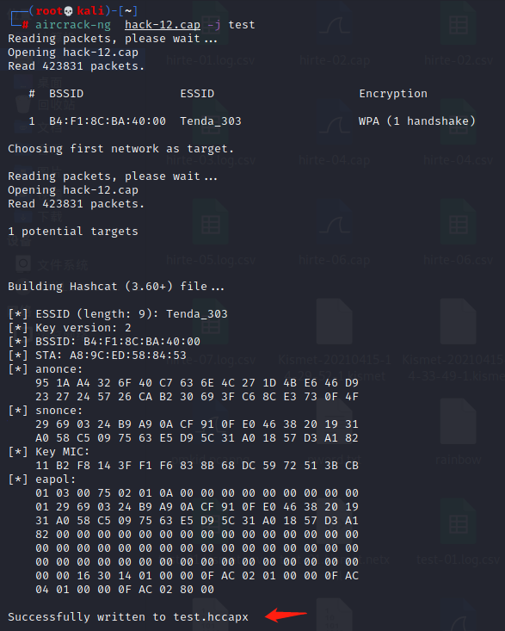
1.使用aircrack-ng将捕获的握手包文件转换为hccapx格式。

Slide 10
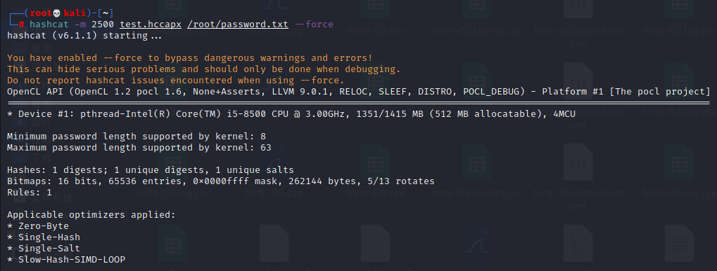
2. 使用hashcat工具进行破解。
如图是完成PIN码破解的截图，可以看到成功破解了PIN码和PSK密钥。

Slide 11
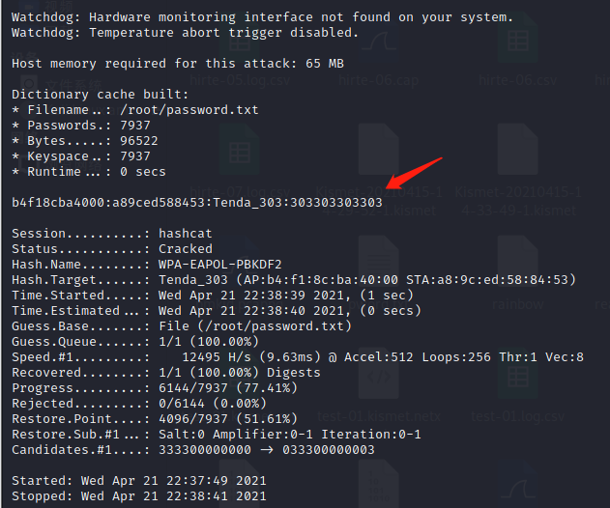
以上输出信息显示了hashcat的破解过程。有兴趣的同学也可以尝试使用ESWA和pyrit进行密码破解。

